Slide 1

数 据 库 原 理

Slide 2

数据库管理系统
1、数据库管理系统
管理数据库的系统，
科学地组织和存储数据，并高效的获取和维护数据。
数据库管理系统是位于用户与操作系统之间的一层数据管理软件。它的主要功能是：
1）数据定义功能
DBMS提供数据定义语言（DDL），实现对数据库对象（表、视图、存储过程等）定义

Slide 3
2）数据操纵功能
DBMS还提供了数据的操纵语言（Data Manipulation Language ，DML），用户可以使用DML操纵数据实现对数据库的基本操作，如查询、插入、删除和修改等。
3）数据库的运行管理
数据库在建立、运行和维护时由数据库管理系统统一管理、统一授权、以保证数据库的安全性、完整性、多用户对数据的并发使用以及发生故障后的系统恢复

Slide 4
4）数据库的建立和维护
包括数据库的初始数据的输入、转换功能、数据库的转储、恢复功能、数据库的重组织和性能监视、分析功能等。这些功能通常由一些实用的程序来完成。例如SQL SEVER 的数据转换程序等。
课堂讨论：常见的数据库管理系统有那些，在实际的开发中如何选择一个合适的数据库管理系统？

Slide 5
知识点3 ：在实际项目中，有那些常用的数据库管理系统，他们各有那些优点和缺点，如何正确选型？

Slide 6
SQL SERVER | Microsoft
Oracle | 甲骨文
DbII | IBM
达梦2 | 华中科技大学
MySql | 自由软件
Access | Microsoft

Slide 7
知识点4 ：开发一个数据库应用系统，有那些常用的开发工具，如何选择？？？

Slide 8
4、数据库系统
数据库系统是指计算机系统中引入数据库后的系统，一般由数据库、数据库管理系统（及其开发工具）、应用系统、数据库管理员和用户组成。
课堂讨论：有那些常见的数据库管理系统开发工具？那些系统属于典型的数据库管理系统？
PB、VB（dotNET)、Delhpi C/S 应用系统开发工具
ASP.net(C#、VB.net) /ASP、J2EE、PHP、CGI

Slide 9
知识点5 ：对比文件系统，数据库系统有那些显著的优点？

Slide 10
4、数据库系统的特点
数据的结构化；
数据共享性好，冗余度低，易扩充
数据的独立性高 （物理独立性 和逻辑独立性）
数据由DBMS统一管理和控制
数据的安全性控制；
数据的完整性检查；
并发控制；
数据库恢复；

Slide 11
5、数据的独立性
数据的独立性包括：数据的物理独立性和数据的逻辑独立性。
1）物理独立性：指用户的应用程序与存储在磁盘上的数据库是相互独立的。也就是说，数据在磁盘上的数据库是如何存储是DBMS的事情，用户应用程序不需要了解，应用程序要处理的只是数据库的逻辑结构，这样当数据库的物理存储改变时，应用程序不用改变。
2）逻辑独立性：用户的应用程序与数据库的逻辑结构是相互独立的，也就是说，数据库的逻辑结构变了，用户的程序也可以不变。

Slide 12
知识点6 ：数据模型包括那些要素？

Slide 13
1、模 型
模型是现实世界特征的模拟和抽象。数据模型也是一种模型，它是现实世界数据特征的抽象。
数据模型应满足三方面的要求：
1）比较真实模拟现实世界；
2）容易被人理解；
3）便于在计算机上实现；
数据库模型是数据库系统的核心和基础，各种RBMS软件都是基于某种数据模型的。

Slide 14
2、数据模型的组成要素
数据模型通常由数据结构、数据操作和完整性约束三部分组成。
1）数据结构：是数据模型中所研究的对象类型的集合；
2）数据操作：对数据结构中各种对象允许执行的操作集合，包括操作及有关的操作规则；
3）数据的约束条件：是一组完整型规则的集合，用以限定数据模型的数据库状态以及状态的变化，以保证数据的正确、有效、相容

Slide 15
知识点7 ：什么是概念模型，在数据库设计中，起什么作用？

Slide 16
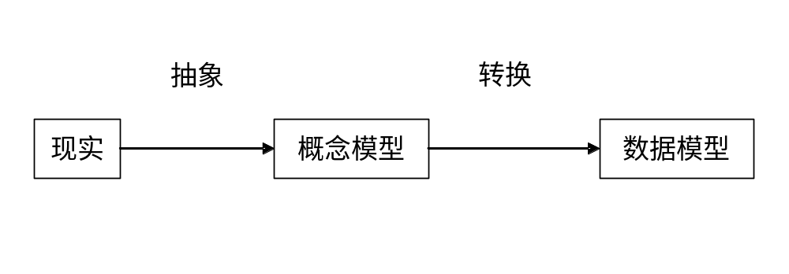
3、概念模型
概念模型是现实世界到机器世界的一个中间层。

Slide 17
知识点8 ：什么是实体、属性、码、域、实体集、实体型、联系？

Slide 18
概念模型用于信息世界的建模，独立任何数据库和计算机，是数据库设计人员和用户之间进行交流的有力工具。
1）实体：客观存在并可相互区别的事务称为实体，例如一个人，一个学生等都可以算是实体。
2）属性：实体所具有的某一特征称为属性。一个实体需要若干属性来描述，例如学生实体可以由学号、姓名、性别等来描述；
3）码：唯一可以标识实体的属性集（注意不一定是单个属性）称为码，例如学号是学生的码，码可以有多个。

Slide 19
4）域：属性的取值范围称为该属性的域。例如，学号为8位整数，性别为男、女，年龄为大于18，小于25岁（学生）
5）实体型：具有相同的属性的实体必然具有共同的特征和性质。用实体名及其属性名集合来抽象和刻画同类实体。例如学生（学号、姓名、性别、出生年月、系、入学时间）就是一个实体型。
6）实体集：同型实体的集合称为实体集。例如：全体学生就是一个实体集。
7）联系：在现实世界中，事物内部以及事物之间是有联系的，这些联系在信息世界中反映为实体（型）内部的联系和（实体）型之间的联系。实体内部的联系指组成实体的各属性之间的联系。实体之间的联系是指不同实体集之间的联系。

Slide 20
知识点9 ：实体之间有那些关系？

Slide 21
两个实体之间的联系可以分为三类：
1）1对1联系 （1：1）
如果对于实体集中的每一个实体，实体集中至多有一个实体（也可以没有）与之联系，反之亦然，则称实体集A与实体集B具有1对1联系。例如班级对班长。
2）1对多联系（1：n）
例如班级对学生
3）多对多联系（n：m）
例如学生对课程。

Slide 22
两个以上的实体型之间也存在一对一、一对多、多对多的联系。例如课程、教师和参考书。一门课程可以由多个老师来讲，使用若干个参考书。
课程
1
讲授
n
m
教师
参考书

Slide 23
又如：
三个实体型：供应商、项目、零件，一个供应商可以供给多个项目多个零件，而每个项目可是使用多个供应商供应的多种零件，每种零件可由不同的供应商供给。由此看出，供应商、项目、零件之间是多对多的联系。
供应商
p
供应
n
m
零件
项目

Slide 24
注意：三个实体之间多对多的联系和三个实体型两两之间的（3个）多对多联系是不相同的。
课堂讨论：如何画出三个实体之间型两联之间的多对多的联系。
同一个实体集内的各实体之间也可存在1对1，1对多、多对多之间的联系。如职工内部的领导（1）和下属员工（多）之间的关系。

Slide 25
知识点10 ：E－R图的画法及如何将E－R图转换成关系模型？

Slide 26
3、概念模型的表示方法 E－R图
E－R图提供了表示实体、属性和联系的方法
实体型：用矩形表示，矩形内写明实体名；
属性：用椭圆表示，并用无向边讲其和相应的实体连接起来；
联系：用菱形表示，菱形内写明联系名，并用无向边分别与有关实体连接起来，同时在无向边旁标明联系的类型（1：1，1：n或m：n）
如果一个联系具有属性，如学生和课程的联系具有学分的属性，则这些属性也要用无向边与该联系连接起来（在n：m中联系肯定有属性）

Slide 27
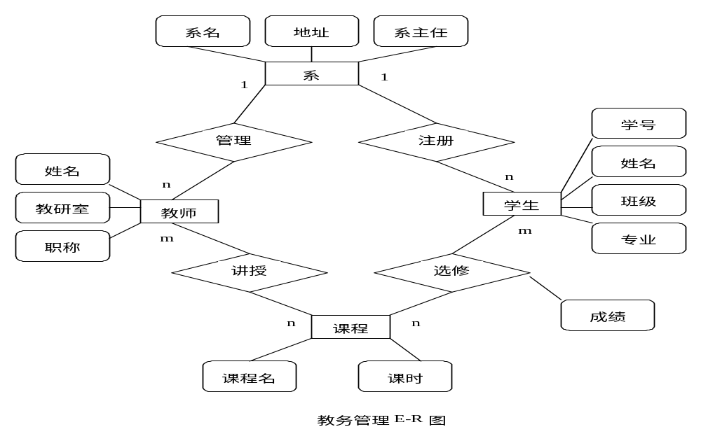

Slide 28
4、 E－R图如何向关系模型转化的基本规则
1）一对一的联系，可合并成一个表，也可使用两个表；
2）1对多的联系，使用两表，联系不需要表，多表中需要加1表的主键作为自己的外键；
3）多对多的联系，使用3张表，除两个实体外，联系需要1个表，联系表中需要两个实体表的主键作为自己的外键。
分析：学生、课程之间的E－R图以及如何转换成关系模型。

Slide 29
5、 最常用的数据模型
1）层次模型：典型的系统是IMS（IBM）
2）网状模型：典型的系统是DBTG系统（也称CODASYL系统）
3）关系模型：由IBM公司San Jose首次提出数据库系统的关系模型，是目前最重要的一种数据模型
4）面向对象模型：正在研究中的数据模型

Slide 30
1、 数据库系统的三级模式结构
在一个数据库系统中，有各种类型的人员，他们从不同的角度以各自的观点来看待数据库，从而形成了数据库的分层结构。

Slide 31
知识点11 ：数据库模式、子模式和内模式指的是什么？

Slide 32
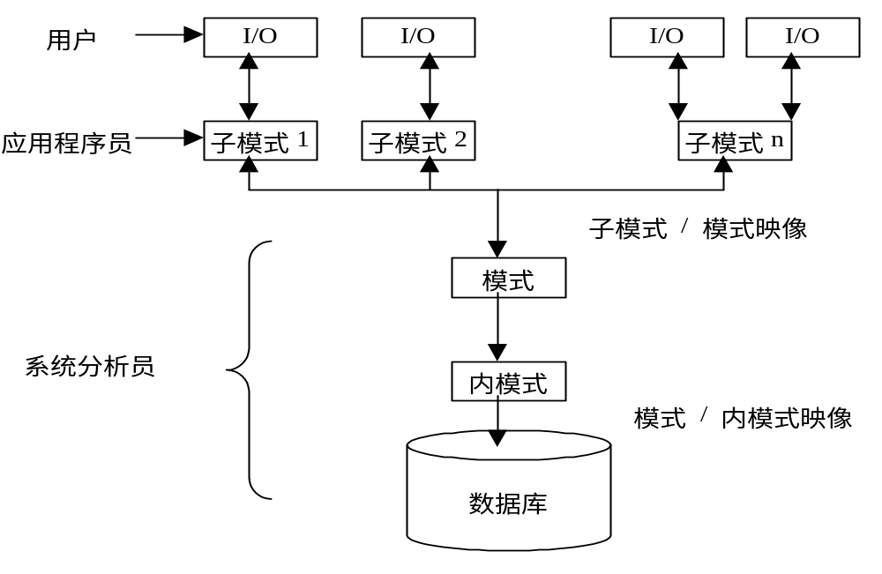

Slide 33
1、模式：是数据库中全部数据的一个逻辑表示或描述。它不仅是数据的逻辑结构的定义，而且要定义与数据有关的安全性、完整性要求。
2、子模式：是应用程序员或终端用户所见到的局部数据库逻辑结构（与某一应用有关的数据的逻辑表示）。子模式通常是模式的子集。不同的用户的子模式的描述是不同的。即使对模式中同一数据，在不同的子模式中的结构、类型、长度、保密级等都可以不同。
3、内模式：是全体数据库数据的内部表示，用来定义数据的存储方式和物理结构。

Slide 34
知识点12 ：数据库的逻辑独立性和物理独立性是怎么产生的？

Slide 35
4、子模式/模式的映像：定义了子模式和模式之间的对应关系，通常包含在子模式中。
5、模式/内模式的映像：定义了数据逻辑结构和存储结构之间的对应关系，通常包含在模式描述中。
6、逻辑独立性是指当改变模式时只需改变子模式/模式的映像，应用程序可以不必修改。
7、物理独立性是指当数据库的存储结构改变时，只需改变模式/内模式的映像，模式可以不变。

Slide 36
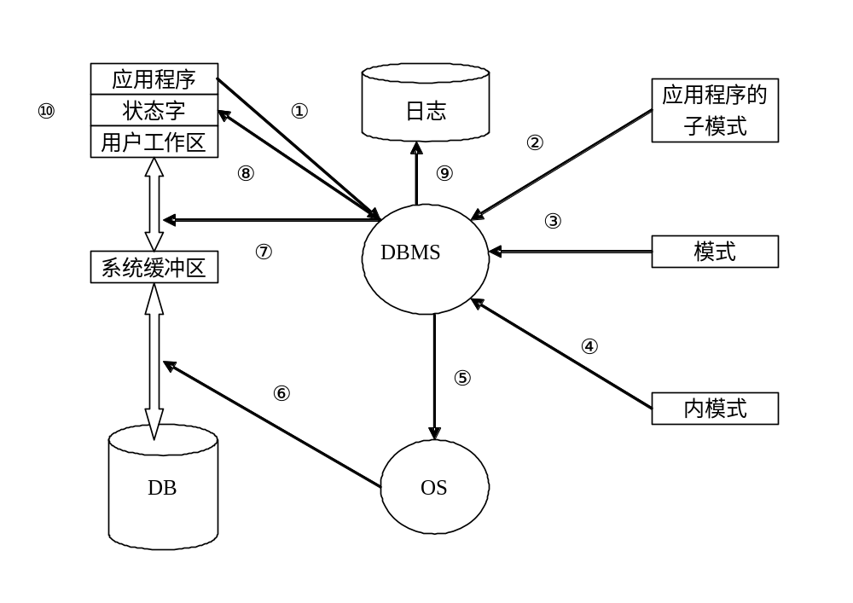

Slide 37


关系数据库

Slide 38
知识点13 ：关系模型与数据模型的关系？关系模型有那些独特的特点？

Slide 39
1、关系模型概述
关系模型由关系数据结构、关系操作集合和关系完整性约束组成。关系模型是数据模型的一种，是数据模型的关系化。
1）单一的数据结构－关系
关系模型的数据结构非常单一。在关系模型中，现实世界的实体以及实体之间的联系均用关系来表示，在用户看来，关系模型中的数据逻辑结构是一张二维表。

Slide 40
2）关系操作
关系模型中常用的关系操作包括：选择、投影、连接、除、并、交、差等查询操作和增加、删除、修改操作两大部分，其中查询的表达能力是最主要的部分。
关系操作的特点是集合操作方式，即操作的对象和结果都是集合。这种操作方式也称为一次一集合的方式。

Slide 41
知识点14 ：关系模型中数据的完整性包括那些内容？

Slide 42
2）关系的三类完整性
关系模型允许定义三类完整性：实体完整性、参照完整性和用户自定义完整性。
实体完整性：主码非空且唯一；
参照完整性：外码要么等于主码，要么为空，不可以为其他的值，与参照完整性相关的是级联删除和级联更新；
问题？如何在SQL SERVER中定义关系的参照完整性？
用户自定义完整性：是应用领域需要遵循的约束，如性别只能为男或女，密码长度不得低于6位，都可通过用户自定义完整性约束来完成。

Slide 43
知识点15 ：笛卡儿乘积、关系之间的关系？

Slide 44
2、关系数据结构
1）关系
域：同一类值的集合。
例如性别的域是{男、女}，自然数的域是{1、2、3、4。。。}
设D1，D2，……，Dn是域，则D1，D2，……，Dn 的笛卡尔积为D1*D2*。。。。。。*Dn={（d1，d2，……，dn）| diєDi，i=1，
2，……，n}
3、笛卡尔积中的每个元素（d1，d2，……，dn）叫做一个n元组，简称元组，元组中每个di叫做一个分量。

Slide 45
关系：D1×D2×。。。。。×Dn的子集叫做在域D1，D2，。。。Dn上的关系，表示为R（D1，D2，。。。。Dn）
这里R表示关系的名称
关系是笛卡儿积的有限子集，所以关系也是一个二维表格，表的每行对应一个元组，表的每列对应一个域。由于域可以相同，为了加以区分，必须对每列起一个名字，称为属性。N目关系有n个属性。
关系中某一属性组能唯一标识一个元组，则称该属性组和候选码。
若一个关系中有多个候选码，则选定一个为主码

Slide 46
2）基本关系的六条属性
列是同质的；
不同的列可出自同一个域，称其中的每一列为属性，不同的属性要有不同的名字；
列的顺序无所谓；
行的顺序无所谓；
任意两个元组不能完全相同；
列必须取原子值，即不可再分的数据项；

Slide 47
3）关系模式的描述；
综合起来，关系模式包括以下内容：
组成关系的属性名集合，即关系由那些属性组成；U
属性的取值范围，即属性的域；D
属性和域之间的映象关系；dom
属性之间的约束；F
关系模式用下面表达式描述 R（U，D，dom，F），通常可简写成为
R（U）
关系模式是精态的、稳定的，而关系是动态的、随时间不断变化的，因为关系操作在不断地更新着数据库中的数据。

Slide 48
4）关系数据库
在关系模型中，实体以及实体间的联系都是用关系来表示的。在一个给定的应用领域中，所有的实体及实体之间的联系的关系的集合构成了一个关系数据库。
关系数据库也有型和值之分。关系数据库的型也称为关系数据库模式，是对关系数据库的描述，包括若干域的定义以及在这些域上定义的若干关系模式。关系数据库的值是这些关系模式在某一时刻对应的关系的集合，通常就称为关系数据库。

Slide 49
知识点16 ：关系模型中有那些基本的运算？

Slide 50
3、集合运算
1）并
RUS＝{t|t 属于R或者t属于S}
2）差
R－S＝{t|t属于R且t不属于S}

Slide 51
3）交
R交S＝{t|t属于R且t属于S}
4）广义笛卡儿积
两个分别为n目和m目的关系R和S的笛卡儿积是一个（n＋m）列的元组的集合。
5）选择
在关系R中选择满足条件的元组。

Slide 52
知识点17 ：什么是连接、左连接、右连接、完全连接，他们有什么不同？

Slide 53
6）投影
关系R上的投影是从R中选择若干属性列组成新的关系。
7）连接：从两个笛卡儿积中选取属性满足一定条件的元组；
等值连接：连接运算符为等号；
自认连接：是一种特殊的等值连接，要求关系中比较的分量必须是相同的属性组，并且在结果中把重复的属性列去掉。
左连接：
右连接：
完全连接：

Slide 54
课后作业

Slide 55
作业1：
学校中有若干系，每个系有若干班级和教研室，每个教研室有若干教员，其中有教授和副教授每人各自带若干研究生，每个班有若干学生，每个学生选修若干课程，每门课可由若干学生选修。请用E－R图画出此学校的概念模型。（40分）

Slide 56
作业2：
假设有关系学生（学号，姓名） 和考试（学号、科目、成绩），假如两表的数据如下：（25分)
分析学生与成绩表的笛卡儿乘积、内连接、左连接、右连接、完全连接的结果集
学号 | 姓名
01 | 张三
02 | 李四
03 | 王二
学号 | 科目 | 成绩
01 | 数学 | 80
01 | 语文 | 90
04 | 英语 | 65

Slide 57
作业3：
定义并理解下面的术语，说明他们之间的联系和区别（10分）
（1）域、笛卡儿积、关系、元组、属性
（2）主码、候选码、外部码
（3）关系模式，关系，关系数据库
只需理解，不需死记硬背

Slide 58
作业4：
理解关系模型中的数据完整性的内容，并针对各个完整性，举一个例子说明（15分）。

Slide 59
作业5：
简单叙述数据库系统的三级模式结构，并解释数据库的逻辑独立性和物理独立性产生的原因（10分）。

Slide 60

今天的课程到这里结束。
有什么问题吗？
现在可以提出来。

Slide 61
谢 谢 ！

